Slide 1


Slide 2
Flask
Flask является микрофреймворком для создания вебсайтов на языке Python
Flask имеет много параметров конфигурации с разумными значениями по умолчанию, и мало предварительных соглашений. По соглашению, шаблоны и статические файлы хранятся в поддиректориях внутри дерева исходных текстов на Python, с названиями templates и static соответственно. Хотя это можно и поменять, обычно этого делать не стоит, особенно в самом начале работы.
Основная причина почему Flask называется «микрофреймворком» — это идея сохранить ядро простым, но расширяемым
В нем нет абстрактного уровня базы данных, нет валидации форм или всего такого, что уже есть в других библиотеках к которым вы можете обращаться

Slide 3
Однако Flask поддерживает расширения, которые могут добавить необходимую функциональность и имплеминтирует их так, как будто они уже были встроены изначально. В настоящее время уже есть расширения: формы валидации, поддержка закачки файлов, различные технологии аутентификации и многие другие.

Slide 4
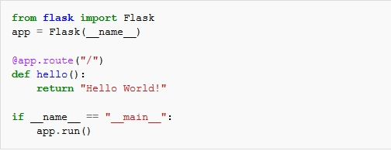
Пример Hello

Slide 5
Общедоступный сервер
Если вы запустите сервер, вы заметите, что он доступен только с вашего компьютера, а не с любого другого компьютера в сети. Это значение выставлено по умолчанию, потому что в режиме отладки пользователь приложения может выполнить произвольный код на вашем компьютере.
Если вы доверяете пользователям в вашей сети, вы можете сделать сервер общедоступным, просто изменив вызов run(), который должен выглядеть следующим образом:

Slide 6

Режим отладки
Метод run() хорош для начала разработки на локальном сервере. Но это потребует ручного перезапуска сервера после каждого изменения в коде
Если включить Debug Mode, сервер будет сам перегружаться после каждого изменения в коде. Еще вы получите полезный отладчик, на тот случай если что-то пойдет не так.
Есть два способа включить режим отладки:

Slide 7
Или

Slide 8
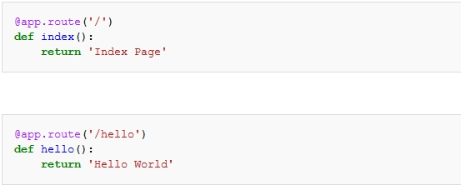
Маршрутизация
Роутеры строятся с помощью декоратора route()

Slide 9
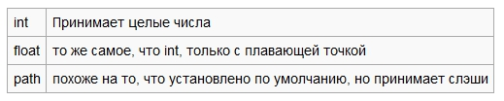
Динамические роутеры
Для добавления переменной части в URL можно пометить эти разделы, как <variable_name>
Дополнительно преобразователь может быть определен путем указания правила <converter:variable_name>
Имеются следующие конверторы

Slide 10
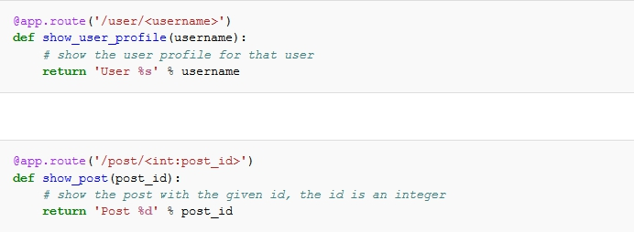

Slide 11
Генерация URL
Flask может генерировать URL. Для создания URL, используйте функцию
Она принимает имя функции в качестве первого аргумента, а также ряд ключевых аргументов, каждый из которых соответствует переменной части URL правила
Части неизвестной переменной добавляется к URL в качестве параметров запроса

Slide 12
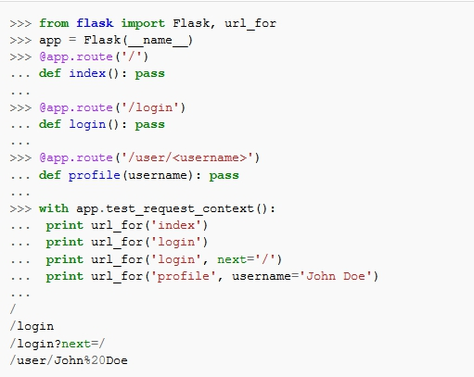

Slide 13
Метод test_request_context() говорит Flask, как нужно обрабатывать запрос, даже если мы взаимодействуем через шел Python

Slide 14
HTTP методы
По умолчанию маршрут реагирует только на ответы GET-запросов, но это можно изменить путем предоставления методов, используя аргументы к декоратору route()

Slide 15
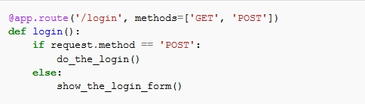

Slide 16
Если присутствует GET, тогда HEAD будет добавлен автоматически. Вам не нужно об этом заботиться. Также будьте уверены, что HEAD поддерживает HTTP RFC зависимости, так что вы можете полностью игнорировать HTTP спецификации.

Slide 17
Статические файлы
Динамическим веб-приложениям также требуются статические файлы. Обычно это css и javascript файлы.
Просто создайте папку с названием static в вашем пакете или рядом с модулем и она будет доступна в /static по применению.
Для генерации адресов для статических файлов, используется специальное имя 'static':

Slide 18


Slide 19
Файл будет доступен в файловой системе по пути static/style.css

Slide 20
Рендеринг шаблонов
Для рендеринга Flask используем Jinja2
Чтобы создать шаблон, можно использовать метод render_template(). Все, что вам нужно сделать, — это указать имя шаблона и переменные, которые вы хотите передать в шаблоны как ключевые аргументы

Slide 21
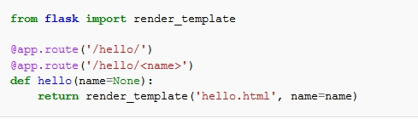

Slide 22
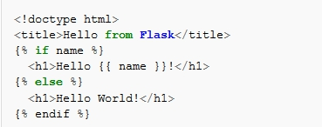

Slide 23
WatchDog
Расширение для мониторинга за изменениями файловой системы

Slide 24
Предположим, что нас интересуют изменения по некоему пути /path/to/smth, связанные с созданием, удалением и переименованием файлов и директорий.

Slide 25

Подключаем

Slide 26
Класс Observer выбирается в /observers/__init__.py исходя из возможностей вашей ОС, так что нет необходимости самостоятельно решать, что же выбрать

Slide 27
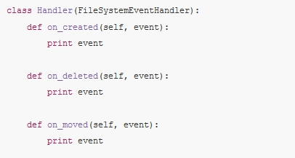
Класс FileSystemEventHandler является базовым классом обработчика событий изменения.

Slide 28


Slide 29
Observer является относительно далеким потомком threading.Thread, соотвественно после вызова start() мы получаем фоновый поток, следящий за изменениями

Slide 30
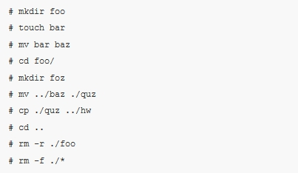

Slide 31
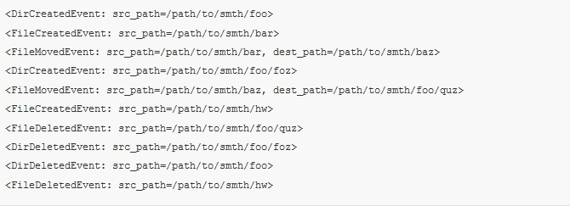
На выходе

Slide 32
Pygame
Набор модулей языка программирования Python, предназначенный для написания компьютерных игр и мультимедиа-приложений. Pygame базируется на мультимедийной библиотеке SDL.

Slide 33
Что такое SDL?
Simple DirectMedia Layer (SDL) - это свободная кроссплатформенная мультимедийная библиотека, реализующая единый программный интерфейс к графической подсистеме, звуковым устройствам и средствам ввода для широкого спектра платформ.
Официально поддерживаются операционные системы: Linux, Microsoft Windows, Mac OS X, iOS и Android.
SDL API доступны для языков: C, C++, C#, VB.NET, D, Ada, Vala, Eiffel, Haskell, Erlang, Euphoria, Java, Lisp, Lua, ML, Pascal, Perl, PHP, Pike, PureBasic, Python и Ruby.

Slide 34
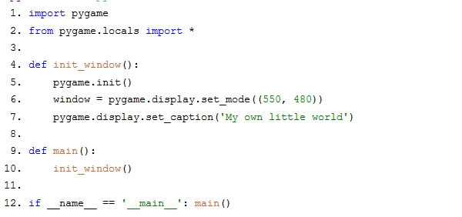
Пример

Slide 35
Больше примеров
https://github.com/Mekire/pygame-samples
http://pygame.org/tags/example
http://programarcadegames.com/?chapter=example_code

Slide 36
OpenCV
Библиотека алгоритмов компьютерного зрения, обработки изображений и численных алгоритмов общего назначения с открытым кодом. Реализована на C/C++, также разрабатывается для Python, Java, Ruby, Matlab, Lua и других языков. Может свободно использоваться в академических и коммерческих целях — распространяется в условиях лицензии BSD.

Slide 37
Применение
Для утверждения общего стандартного интерфейса компьютерного зрения для приложений в этой области. Для способствования росту числа таких приложений и создания новых моделей использования PC.
Сделать платформы Intel привлекательными для разработчиков таких приложений за счёт дополнительного ускорения OpenCV с помощью Intel® Performance Libraries (Сейчас включают IPP (низкоуровневые библиотеки для обработки сигналов, изображений, а также медиа-кодеки) и MKL (специальная версия LAPACK и FFTPack))
OpenCV способна автоматически обнаруживать присутствие IPP и MKL и использовать их для ускорения обработки

Slide 38
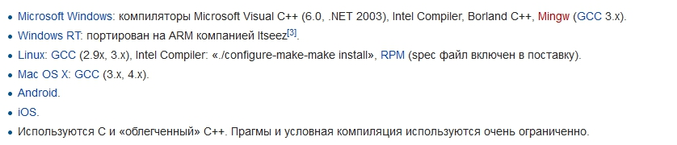
Поддерживаемые платформы

Slide 39
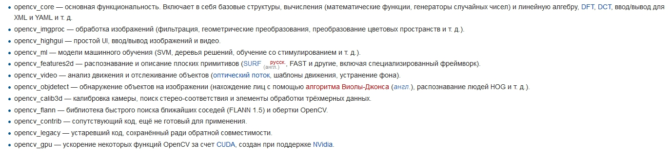
Основные модули

Slide 40
PIL (Pillow)
Библиотека Python предназначена для работы с растровой графикой.
Разработка библиотеки прекращена (последняя правка датируется 2011 годом).Однако, проект под названием Pillow, являющийся форком PIL, развивается и включает, в том числе, поддержку Python 3.x
Этот форк был принят в качестве замены оригинальной библиотеки и включён в некоторые дистрибутивы Linux, включая Debian и Ubuntu (с 13.04)

Slide 41
Возможности:
поддержка бинарных, полутоновых, индексированных, полноцветных и CMYK изображений;
поддержка форматов BMP, EPS, GIF, JPEG, PDF, PNG, PNM, TIFF и некоторых других на чтение и запись;
поддержка множества форматов (ICO, MPEG, PCX, PSD, WMF и др.) только для чтения;
конвертирование изображений из одного формата в другой;
редактирование изображений (использование различных фильтров, масштабирование, рисование, матричные операции и т. д.);

Slide 42
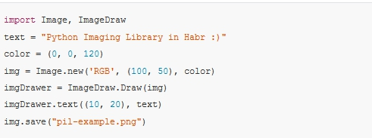
Создание изображения

Slide 43
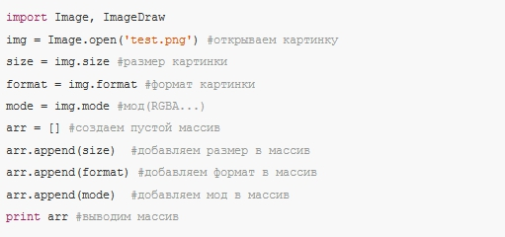
Вывод формата типа и размера изображения

Slide 44

Конвертация изображения

Slide 45
Peewee
Лёгкая, гибкая и очень быстрая ORM на Python
Особенности:
Маленькая,красивый ORM
Написана на Python,с поддержкой Python 2.6+, Python 3.2+
Поддерживает Sqlite,Mysql,PostgreSql
Тонна расширений,доступных в Playhouse
http://docs.peewee-orm.com/en/latest/peewee/playhouse.html

Slide 46
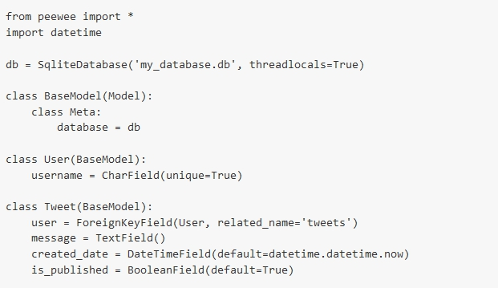
Пример

Slide 47

Коннект к базе

Slide 48
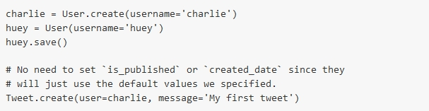
Добавляем запись

Slide 49
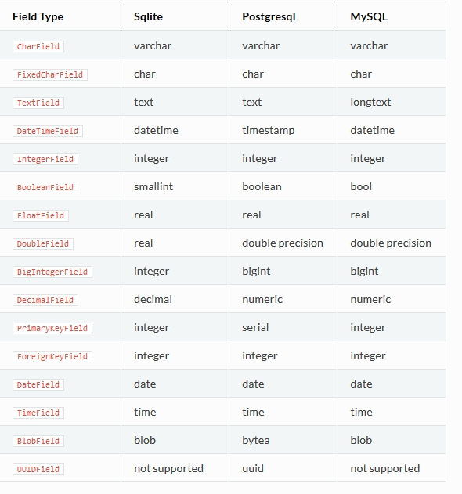
Типы полей

Slide 50
Requests
Requests — библиотека Python, которая элегантно и просто выполняет HTTP-запросы. Теперь не нужно осваивать urllib2 с излишне сложными программными интерфейсами.

Slide 51
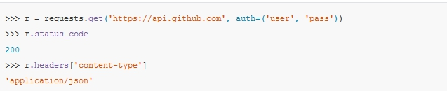
HTTP-запрос с авторизацией

Slide 52
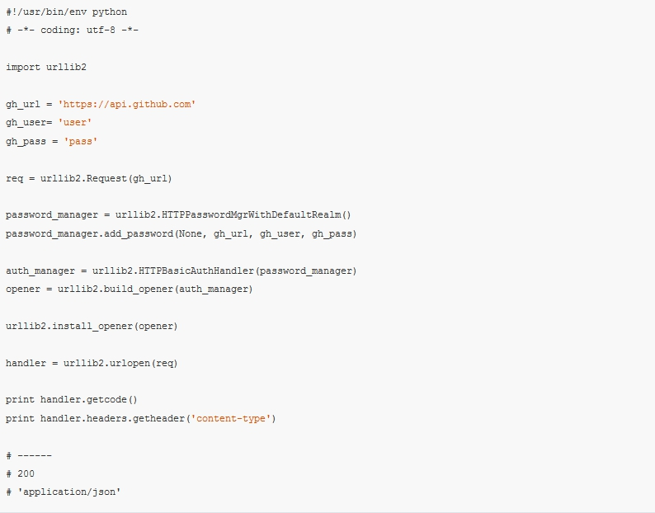
На Urllib тоже самое

Slide 53
Библиотека requests позволяет отправлять HTTP-запросы HEAD, GET, POST, PUT, PATCH и DELETE

Slide 54
SH
Является полноправной заменой подпроцессов для Python 2.6 - 3.4, что позволяет вызывать любую программу так, как будто это была функция
https://github.com/amoffat/sh

Slide 55

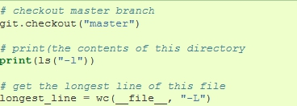
Пример

Slide 56


